Slide 1


大数据应用人才培养系列教材
Python语言（第2版）
刘 鹏 总主编
李肖俊 主 编 钟 涛 刘 河 副主编

Slide 2
第二章 基本语法
2.1 代码格式
2.2 Python语言构成要素
2.3 变量与数据类型
2.4 运算符
2.5 实验
2.6 小结
2.7 习题

Slide 3
2.1 代码格式
第二章 基本语法
良好的代码格式可以提升代码的可读性，Python 语言与其他语言的不同之处之一便是代码格式，代码格式也是 Python 语法的组成部分，不符合格式规范的代码，Python 解释器将无法正确地解释执行。
为保证读者编写的代码符合代码规范，下面将根据 PEP 8 进行Python 代码格式的讲解。

Slide 4
2.1 代码格式
第二章 基本语法
PEP8
Python Enhancement Proposal #8，是Python增强提案（Python Enhancement Proposals）中的第8号，缩写为PEP 8，它是针对Python代码格式而编订的风格指南。
本节将介绍PEP8的部分内容，这里强烈建议读者在编写Python程序源代码时遵循该指南。
可以使项目更利于多人协作，并且后续的维护工作也将变得更容易。

Slide 5
2.1 代码格式
第二章 基本语法
2.1.1 编码
Python 2.x 中默认的编码格式是 ASCII，如果在代码中没有修改编码格式，
当代码中有中文时就会报错，无法正确打印中文。因此，若要在 Python 2.x 代码中使用中文，则应该在文件开头加入
# -*- coding: utf-8 -*- 或者 # coding=utf-8
Python 3.x 的源码文件默认编码格式为 UTF-8，如无特殊情况，文件一律使用 UTF-8编码，无须特别指明。
但是为了排除一些不确定因素的影响，推荐在 Python 3.x 代码的文件头部加上对编码格式的指定，以防止在使用到中文时，程序运行出现报错或者乱码的问题。
注意：如果使用编辑器，同时需要设置.py 文件存储的格式为 UTF-8，否则会出现错误信息。

Slide 6
2.1 代码格式
第二章 基本语法
2.1.2 注释
注释是代码中穿插的辅助性文字，用于对代码的含义或功能进行说明，提高代码的可读性，但注释相关的内容会在程序解释运行时被忽略。
Python 程序中的注释分为两种：
一种是以“#”号开始的单行注释，另一种是以三个单引号或双引号包起来的多行注释。

Slide 7
2.1 代码格式
第二章 基本语法
2.1.2 注释
（1）单行注释。使用“#”号，其后（右边）的内容不会被执行；
例如：
# 单行注释的内容
单行注释一般放在一行程序代码之后，或者独自成行。
为了确保注释的可读性，Python官方建议在“#”后添加一个空格，再添加相应的注释内容；如果注释与代码同行，则需要在代码后至少添加两个空格再开始添加注释。

Slide 8
2.1 代码格式
第二章 基本语法
2.1.2 注释
（2）多行注释。使用三个连续的双引号（或者单引号）将多行注释的内容括起来；
例如：
"""
多行注释的内容
"""
'''
多行注释的内容
'''

Slide 9
2.1 代码格式
第二章 基本语法
2.1.2 注释
（2）多行注释。
多行注释主要用于说明函数或类的功能，因此多行注释基本上用于说明文档。在编制代码文件时可以使用多行注释来进行调试，但为了防止实际解释执行时出现问题，一般要求 Python 程序代码使用单行注释。
在 Python 代码文件的开头，建议使用单行注释对该文件的相关信息做出说明，代码如下。
# -*- codeing = utf-8 -*-
#
# ===========================
# @Time : 2021/1/27 13:12
# @Author : xx
# @File ： test1.py
# @IDE : PyCharm
# ===========================

Slide 10
2.1 代码格式
第二章 基本语法
2.1.3 缩进
Python 解释器默认从第一行有效代码开始，向下顺序执行各条语句，将代码块视为复合语句进行解释执行。
不同于 C 或者 Java 等语句，Python 使用“缩进”，每一行代码前的空白区域用于确定代码之间的逻辑关系和层次关系，即使用缩进来确认代码块；连续多条具有同等缩进量的代码视为一个代码块；
例如，if、for、while 等语句使用的代码块。
if True:
print("True!")
else:
print("False!")

Slide 11
2.1 代码格式
第二章 基本语法
2.1.3 缩进
Python 代码的缩进使用 Tab 或者空格键，Python 3 推荐使用空格键作为缩进的控制键，一般 4 个空格为一级缩进，Python 3 不允许 Tab 键与空格键混合使用。
Python 代码强制缩进，程序中不允许出现不规范或者无意义的缩进，否则在执行时会产生错误。在编制代码块时，必须保证同一代码块的每行代码缩进量一致。虽然代码缩进量的不同不会改变语义，但在解释执行时，会因为缩进量的不一致导致运行错误。

Slide 12
2.1 代码格式
第二章 基本语法
2.1.4 行宽
Python 的代码风格要求每行代码不得超过 80 个字符
在特殊情况（长的导入模块语句、注释里的 URL）下可以略微超过 80 个字符，但最长，不得超过 120 个字符
若代码过长则需要换行或者检查代码的设计是否存在缺陷。

Slide 13
2.1 代码格式
第二章 基本语法
2.1.4 行宽
如果确实需要特别长的内容，那么可以参考以下方法：
Python 会将位于圆括号、中括号或花括号中的多行代码，隐式地连接起来。在表达式外增加一对额外的圆括号，来实现长语句的换行显示。
例如：
>>> n = ('这是一个非常长非常长非常长非常长'
'非常长非常长非常长非常长非常长非常长的字符串’)
注意： （1）不要使用反斜杠连接行。
（2）注释里特别长的 URL 不使用“\”进行换行。

Slide 14
2.1 代码格式
第二章 基本语法
2.1.5 空行
为了保证 Python 代码良好的可读性，需要在相应的地方添加空行。
（1）编码格式声明、模块导入、常量和全局变量声明、顶级定义和执行代码之间空两行。
（2）顶级定义之间空两行，方法定义之间空一行。例如，if、for、while 等语句使用的代码块。
（3）在函数或方法内部，可以在必要的地方空一行来标识不同的逻辑单元，但应避免连续空行
（4）顶级函数（当前文件中的第一个函数）或者顶级类（当前文件中的第一个类）之前要空两行。
（5）定义在类内部的函数（成员函数）之间空一行。
（6）可以使用额外的空行（但要注意节制）来区分不同的函数组。
（7）在一堆只有一行的函数之间不要使用空行（例如，一些函数的空实现）。

Slide 15
2.1 代码格式
第二章 基本语法
2.1.6 空格
Python 的代码风格要求在代码中注意空格的使用。
（1）=、+、-、<、>、==、>=、<==、and、or、not 等运算符前后都需使用一个空格，
例如：
i = i + 1
submitted += 1
x = x * 2 - 1
hypot2 = x * x + y * y
c = (a + b) * (a - b)

Slide 16
2.1 代码格式
第二章 基本语法
2.1.6 空格
Python 的代码风格要求在代码中注意空格的使用。
（2）函数的参数列表中，“,”之后要有空格；
例如：
# 正确的写法
def complex(real, imag):
pass
# 不推荐的写法
def complex(real,imag):
pass

Slide 17
2.1 代码格式
第二章 基本语法
2.1.6 空格
Python 的代码风格要求在代码中注意空格的使用。
（3）函数的参数列表中，默认值等号两边不要添加空格；
例如：
# 正确的写法
def complex(real, imag=0.0):
pass
# 不推荐的写法
def complex(real, imag = 0.0):
pass

Slide 18
2.1 代码格式
第二章 基本语法
2.1.6 空格
Python 的代码风格要求在代码中注意空格的使用。
（4）不要为对齐赋值语句而使用额外的空格；
例如：
# 正确的写法
x = 1
y = 2
long_var = 3
# 不推荐的写法
X = 1
y = 2
long_var = 3

Slide 19
第二章 基本语法
2.1 代码格式
2.2 Python语言构成要素
2.3 变量与数据类型
2.4 运算符
2.5 实验
2.6 小结
2.7 习题

Slide 20
2.2 Python语言构成要素
第二章 基本语法
2.2.1 标识符
标识符即为名称。为了方便沟通，人们对各种事物进行命名；
例如，用车、船、飞机等来命名一类事物，或者使用编号对事物进行命名，不管怎么命名，都是对事物进行标识，名字就是一个标识符。
同理，在代码中也需要对其中某一部分进行命名，以方便后续调用时进行区别；
例如，变量名、函数名、类名等，这些都是标识符。

Slide 21
2.2 Python语言构成要素
第二章 基本语法
2.2.1 标识符
Python 语言对标识符的命名有如下要求。
（1）由字母、数字和下画线组成，不能以数字开头。
（2）区分大小写。
（3）禁止使用关键字。
（4）命名应当规范，做到见名知意。

Slide 22
2.2 Python语言构成要素
第二章 基本语法
2.2.2 关键字
Python 3 的关键字和保留字可以从 Shell 命令行中查看，方法如下。
>>> import keyword # 导入 keyword 模块
>>> keyword.kwlist # 调用 kwlist 显示保留关键字列表
['False', 'None', 'True', 'and', 'as', 'assert', 'break', 'class', 'continue', 'def', 'del', 'elif', 'else', 'except', 'finally', 'for', 'from', 'global', 'if', 'import', 'in', 'is', 'lambda', 'nonlocal', 'not', 'or', 'pass', 'raise', 'return', 'try', 'while', 'with', 'yield’]

Slide 23
2.2 Python语言构成要素
第二章 基本语法
2.2.2 关键字
还可以使用 keyword 的 iskeyword()方法查看某个字符串是否是保留关键字，如果返回值是 True，则表示该字符串是保留关键字；如果返回值是 False，则表示该字符串不是保留关键字；
例如：
>>> import keyword # 导入 keyword 模块
>>> keyword.iskeyword('pass') # 查看 pass 是否保留关键字
True # 是保留关键字
>>> keyword.iskeyword('fail') # 查看 fail 是否保留关键字
False # 不是保留关键字

Slide 24
2.2 Python语言构成要素
第二章 基本语法
2.2.3 变量
全局变量使用英文大写，单词之间加下划线：
SCHOOL_NAME = 'Tsinghua University' #学校名称
全局变量一般只在模块内有效，实现方法：使用__All__机制或添加一个前置下划线。
私有变量使用英文小写和一个前导下划线：
_student_name
内置变量使用英文小写，两个前导下划线和两个后置下划线：
__maker__
一般变量使用英文小写，单词之间加下划线：
class_name

Slide 25
2.2 Python语言构成要素
第二章 基本语法
2.2.3 变量
变量命名规则：
名称第一字符为英文字母或者下划线
名称第一字符后可以使用英文字母、下划线和数字
名称不能使用python的关键字或保留字符
名称区分大小写，单词与单词之间使用下划线连接

Slide 26
2.2 Python语言构成要素
第二章 基本语法
2.2.4 函数和方法
函数名是英文小写，单词之间加下划线，提高可读性。
函数名不能与保留关键字冲突，如果冲突，最好在函数名后面添加一个后置下划线，不要使用缩写或单词拆减，最好的方式是使用近义词代替。
实例方法的第一个参数总是使用self。
类方法的第一个参数总是使用cls。

Slide 27
2.2 Python语言构成要素
第二章 基本语法
2.2.5 属性和类
类的命名遵循首字母大写（CapWords）的方式，大部分内置的名字都是单个单词（或两个），首字母大写方式只适用于异常名称和内置的常量，模块内部使用的类采用添加前导下划线的方式。
类的属性（方法和变量）命名使用全部小写的方式，可以使用下划线。公有属性不应该有前导下划线，如果公有属性与保留关键字发生冲突，在属性名后添加后置下划线。对于简单的公有数据属性，最好是暴露属性名，不使用复杂的访问属性或修改属性的方法。
如果该类是为了被继承，有不让子类使用的属性，给属性命名时可以给它们加上双前导下划线，不要加后置下划线。
为避免与子类属性命名冲突，在类的一些属性前，前缀两条下划线。比如：类Faa中声明__a，访问时，只能通过Faa._Faa__a，以避免歧义。

Slide 28
2.2 Python语言构成要素
第二章 基本语法
2.2.6 模块和包
模块命名要使用简短的小写英文的方式，可使用下划线来提高可读性。
包的命名和模块命名类似，但不推荐使用下划线。
模块名对应到文件名，有些模块底层使用C或C++ 书写，并有对应的高层Python模块，C/C++模块名有一前置下划线。

Slide 29
2.2 Python语言构成要素
第二章 基本语法
2.2.7 规定
下列运算符前后都需使用一个空格：
= + - < > == >= <== and or not
下列运算符前后不使用空格：
* / **
更多PEP8规则，请参考附录A“Python代码风格指南：PEP8”。

Slide 30
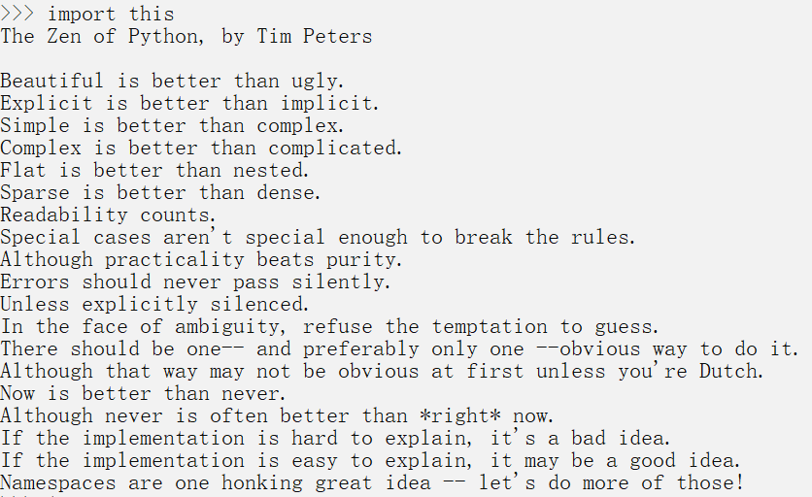
2.2 Python语言构成要素
第二章 基本语法
2.2.7 规定
Python之禅

Slide 31
第二章 基本语法
2.1 代码格式
2.2 Python语言构成要素
2.3 变量与数据类型
2.4 运算符
2.5 实验
2.6 小结
2.7 习题

Slide 32
2.3 变量与数据类型
第二章 基本语法
Python语言是面向对象（Object）的编程语言，可以说在Python中一切皆对象。对象是某类型具体实例中的某一个，每个对象都有身份、类型和值。
●身份（Identity）与对象都是唯一对应关系，每一个对象的身份产生后就都是独一无二的，并无法改变。对象的ID是对象在内存中获取的一段地址的标识。
●类型（Type）是决定对象将以哪种数据类型进行存储。
●值（Value）存储对象的数据，某些情况下可以修改值，某些对象声明值过后就不可以修改了。

Slide 33
2.3 变量与数据类型
第二章 基本语法
2.3.1 变量
指向对象的值的名称就是变量，也就是一种标识符，是对内存中的存储位置的命名。
对于不同的对象，有不同的类型，得到的内存地址也不一样，通过对得到的地址进行命名得到变量名称，我们将数据存入变量，为存储的数据设置不同的数据结构。
变量的值是在不断的动态变化的，Python的变量可以不声明直接赋值使用。由于Python采用动态类型（Dynamic Type），变量可以根据赋值类型决定变量的数据类型。
在Python中，变量使用等号赋值以后会被创建，定义完成后可以直接使用。

Slide 34
2.3 变量与数据类型
第二章 基本语法
2.3.2 变量命名规则
thon 对编码格式要求严格，对变量命名建议遵守 2.2.3 节关于变量的命名规则。
这里需要说明的是，如果在 IDLE 或 PyCharm 中编写源代码时使用了 Python 的关键字或保留字（参见 2.2.2 节），会有相应的提示，或者以颜色加以区分。

Slide 35
2.3 变量与数据类型
第二章 基本语法
2.3.3 数据类型
Python有可以自由的改变变量的数据类型的动态类型和变量事先说明的静态类型，特定类型是数值数据存入相应的数据类型的变量中，相比下，动态数据类型更加灵活。
变量的数据类型有多种类型，Python3 中有六个标准的数据类型：
●Numbers（数字类型）
●Strings（字符串类型）
●Lists（列表类型）
●Tuples（元组类型）
●Dictionaries（字典类型）
●Sets（集合类型）

Slide 36
2.3 变量与数据类型
第二章 基本语法
2.3.3 数据类型
Python内置的数字类型有整型（Integers）、浮点型（float）和复数（Complex numbers）三种，作为可以进行算术运算等的数据类型。

Slide 37
2.3 变量与数据类型
第二章 基本语法
2.3.3 数据类型
1、整型（Integers）
整数类型（int）简称为整型，表示整数，包括正负的整数，如：0110、-123、123456789。
Python的整型是长整型，能表达的数的范围是无限的，内存足够大，就能表示足够多的数。在使用整型的数还包括其它进制，0b开始的是二进制（binary），0o开始的是八进制（octonary），0x开始的十六进制（hexadecimal），进制之间可以使用函数进行转换，使用时需要注意数值符合进制。

Slide 38
2.3 变量与数据类型
第二章 基本语法
2.3.3 数据类型
2、布尔型（Booleans）
布尔值是整型（Integers）的子类，用于逻辑判断真（True）或假（False），用数值1和0分别代表常量True和False。
在Python语言中，False可以是数值为0、对象为None或者是序列中的空字符串、空列表、空元组。

Slide 39
2.3 变量与数据类型
第二章 基本语法
2.3.3 数据类型
3、浮点型（Float）
浮点型（Float）是含有小数的数值，用于实数的表示，由正负号、数字和小数点组成，正号可以省略，如：-3.0、0.13、7.18。Python的浮点型执行IEEE754双精度标准，8个字节一个浮点，范围-1.8308~+1.8308的数均可以表示。
浮点型方法
fromhex(s):十六进制浮点数转换为十进制数；
hex()：以字符串形式返回十六进制的浮点数；
is_integer()：判断是否为小数，小数非零返回False，为零返回True，转换为布尔值。

Slide 40
2.3 变量与数据类型
第二章 基本语法
2.3.3 数据类型
4、复数型（Complex）
复数类型（Complex）由实数和虚数组成，用于复数的表示，虚数部分需加上j或J，如：-1j、0j，1.0j。Python的复数类型是其他语言一般没有的。

Slide 41
2.3 变量与数据类型
第二章 基本语法
2.3.3 数据类型
5、字符串类型（Strings）
字符串（Strings），用于Unicode字符序列，使用一对单引号、双引号和使用三对单引号或者双引号引起来的字符就是字符串，如'hello world'、"20180520"、'''hello'''、"""happy!"""。
严格地说，在 Python 中的字符串是一种对象类型，使用 str 表示，通常单引号''或者双引号""包裹起来。
字符串和前面讲过的数字一样，都是对象的类型，或者说都是值。如果不想让反斜杠发生转义，可以在字符串前面加个r表示原始字符串，加号+是字符串的连接符，星号*表示复制当前的字符串，紧跟的数字为复制的次数。

Slide 42
2.3 变量与数据类型
第二章 基本语法
2.3.4 查看数据类型
type()函数是内建的用来查看变量类型的函数，调用它可以简单的查看数据类型，基本用法：
type(对象)
对象即为需要查看类型的对象或数据，通过返回值返回相应的类型，例：
>>> type(1) #查看数值1的数据类型
<class 'int'> #返回结果
>>> type("int") #查看”int”的数据类型
<class 'str'> #返回结果

Slide 43
2.3 变量与数据类型
第二章 基本语法
2.3.5 数据类型的转换
转换为整型int类型：
int(x [,base])
int()函数将x转换为一个整数，x为字符串或数字，base进制数，默认为十进制。
>>> int(100.1) #浮点转整数
100 #返回结果
>>> int('01010101',2) #二进制转换整数
85 #返回结果

Slide 44
2.3 变量与数据类型
第二章 基本语法
2.3.5 数据类型的转换
转换为浮点型float类型：
float(x)
float()函数将x转换为一个浮点数，x为字符串或数字，没有参数的时默认返回0.0。
>>> float() #空值转换
0.0 #返回结果
>>> float(1) #整数转浮点
1.0 #返回结果
>>> float('120') #字符转浮点
120.0 #返回结果

Slide 45
2.3 变量与数据类型
第二章 基本语法
2.3.5 数据类型的转换
转换为字符串str类型：
str(x)
str() 函数将对象转化为适于人阅读的形式，x为对象，返回值为对象的string类型。
>>> x = "今天是晴天" #定义x
>>> str(x) #对x进行转换
'今天是晴天' #返回结果

Slide 46
2.3 变量与数据类型
第二章 基本语法
2.3.5 数据类型的转换
转换为布尔值布尔类型：
bool(x)
bool() 函数用于把给定参数转换为布尔类型，返回值为True或者False，在没有参数的情况下默认返回 False。
>>> bool() #空置转布尔类型
False #返回结果
>>> bool(0) #整数0转布尔值
False #返回结果
>>> bool(1) #整数1转布尔值
True #返回结果
>>> bool(100) #整数100转布尔值
True #返回结果

Slide 47
2.3 变量与数据类型
第二章 基本语法
2.3.5 数据类型的转换
Python中常用的数据类型：整数(int)、字符串(str)、布尔值(bool)、列表(list)、元组(tuple)、字典(dict)、浮点数(float)、复数(complex)、可变集合(set)之间可以按规则互相转化。

Slide 48
第二章 基本语法
2.1 代码格式
2.2 Python语言构成要素
2.3 变量与数据类型
2.4 运算符
2.5 实验
2.6 小结
2.7 习题

Slide 49
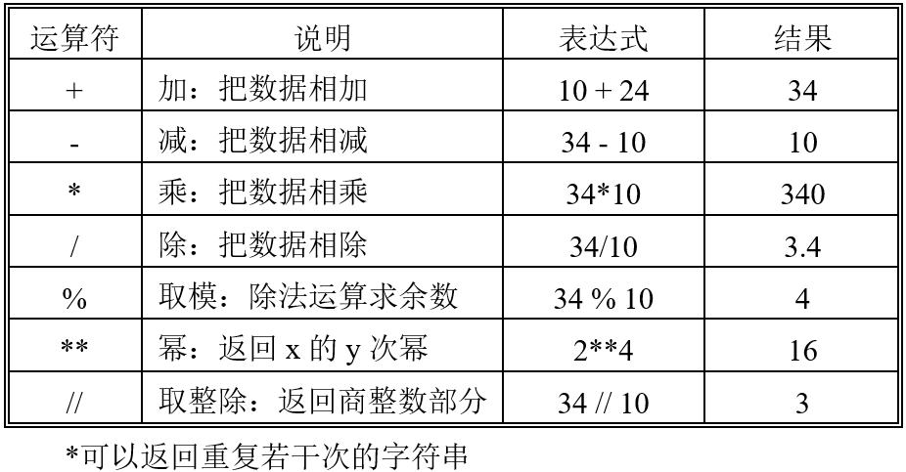
2.4 运算符
第二章 基本语法
2.4.1 算术运算符
算术运算符主要是用于数字类型的数据基本运算，Python支持直接进行计算，也就是可以将python shell当计算器来使用。

Slide 50
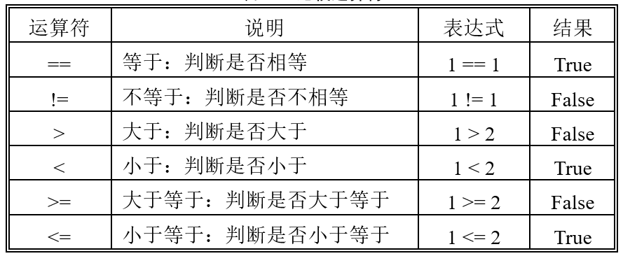
2.4 运算符
第二章 基本语法
2.4.2 比较运算符
比较运算符用于判断同类型的对象是否相等，比较运算的结果是布尔值Ture或False，比较时因数据类型不同比较的依据不同。复数不可以比较大小，但可以比较是否相等。
在Python中比较的值相同时也不一定是同一个对象。

Slide 51
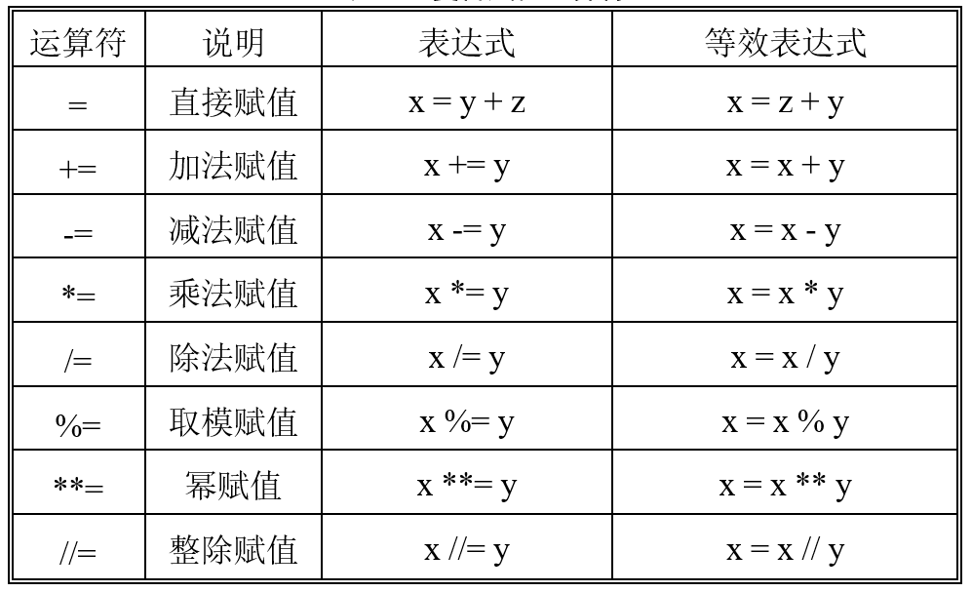
2.4 运算符
第二章 基本语法
2.4.3 复合赋值运算符
复合赋值运算符时将一个变量参与运算的运算结果赋值给改变量，即a参加了该运算，运算完成后结果赋值给a

Slide 52
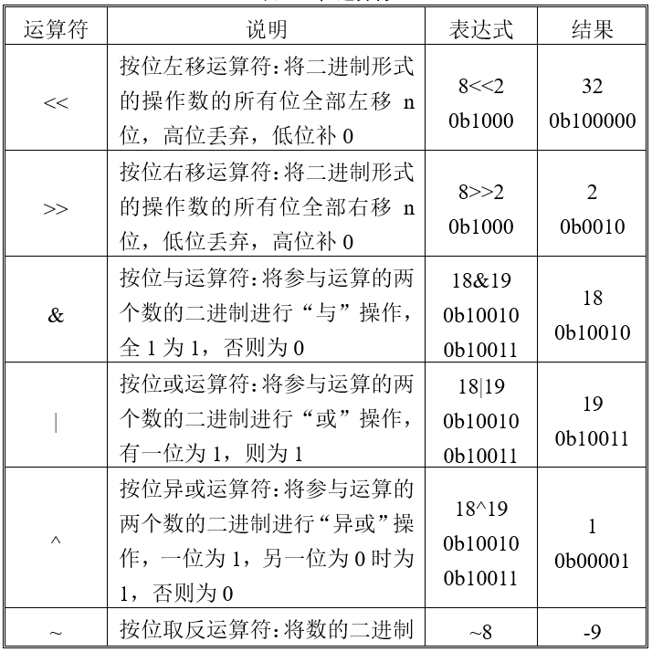
2.4 运算符
第二章 基本语法
2.4.4 位运算符
位运算符用于二进制位的运算，运算的操作数必须为整数，一般将数值转换为二进制进行相关运算

Slide 53
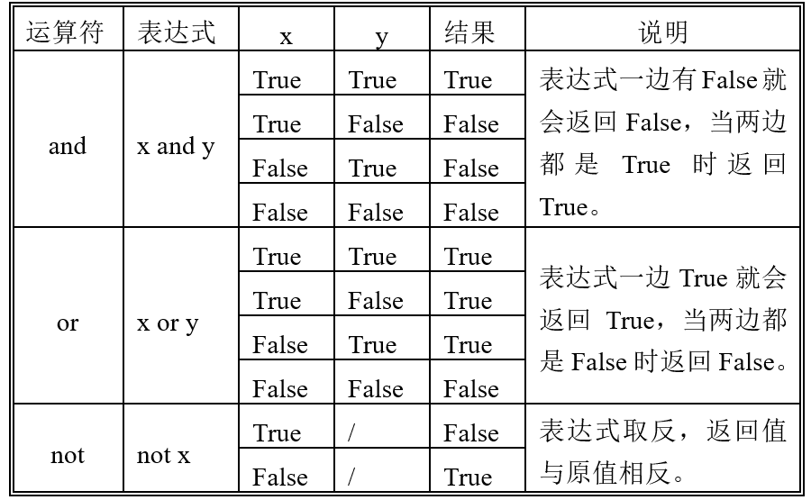
2.4 运算符
第二章 基本语法
2.4.5 逻辑运算符
逻辑运算符为and（与）、or（或）、not（非）用于逻辑运算判断表达式的True或者False，通常与流程控制一起使用

Slide 54
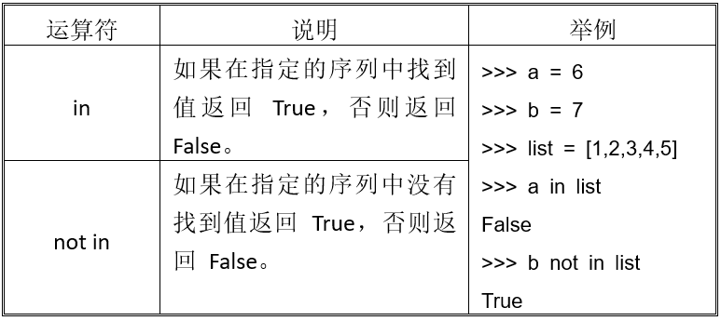
2.4 运算符
第二章 基本语法
2.4.6 成员运算符
成员运算符用于判断指定序列中是否有查找的值

Slide 55
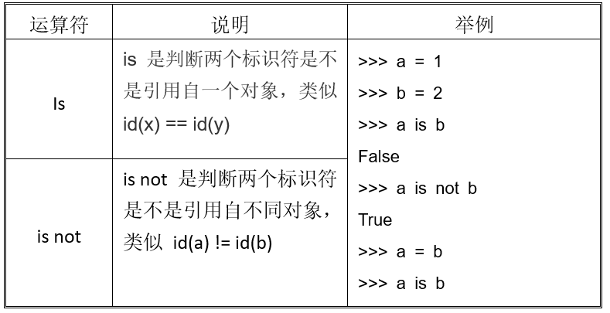
2.4 运算符
第二章 基本语法
2.4.7 身份运算符
身份运算符用于比较两个对象的存储单元

Slide 56
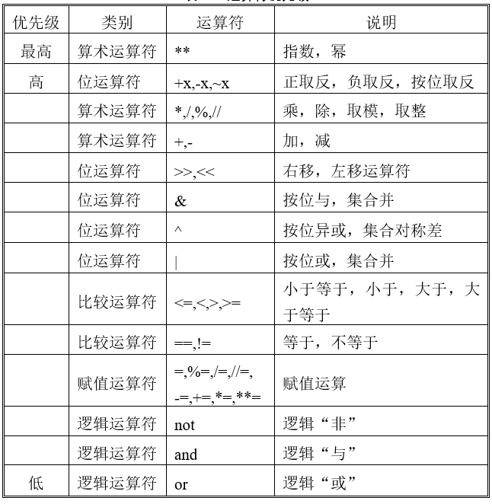
2.4 运算符
第二章 基本语法
2.4.8 运算符优先级
由数值、变量、运算符组合的表达式和数学上相同，是有运算符优先级的，优先级高的运算符先进行运算，同级运算符，自左向右运算，遵从小括号优先原则。等号的同级运算时例外，一般都是自右向左进行运算。

Slide 57
第二章 基本语法
2.1 代码格式
2.2 Python语言构成要素
2.3 变量与数据类型
2.4 运算符
2.5 实验
2.6 小结
2.7 习题

Slide 58
2.5 实验
第二章 基本语法
2.5.1 常量和变量的使用
在 Python 中，程序运行时不会被更改的量称为常量（constant），是一旦初始化就不能再修改的固定值。
Python 中定义常量需要用对象的方法来创建。
例如：现在有直径为68cm的下水道井盖，需要求面积，其中Π直接使用数学库中的pi，pi即为Python中的常量。

Slide 59
2.5 实验
第二章 基本语法
2.5.1 常量和变量的使用
现在有直径为68cm的下水道井盖，需要求面积，其中Π直接使用数学库中的pi，pi即为Python中的常量。
实验实例如下：
>>> from math import * #引入数学库
>>> pi*(68/2)**2 #计算
3631.681107549801 #计算结果
>>> int(pi*(68/2)**2) #嵌套转换为int类型
3631 #返回取整的结果

Slide 60
2.5 实验
第二章 基本语法
2.5.1 常量和变量的使用
变量的使用
Python中变量不需要声明，使用等号直接赋值，值的数据类型为动态类型，也可以使用等号为多个变量赋值。
为a、b、c赋值为“Python编程”，“3.6”，“2018”，然后输出“2018Python编程3.6”然后计算b和c的和，在输出a的内容。

Slide 61
2.5 实验
第二章 基本语法
2.5.1 常量和变量的使用
为a、b、c赋值为“Python编程”，“3.6”，“2018”，然后输出“2018Python编程3.6”然后计算b和c的和，在输出a的内容。
实验实例如下：
>>> a , b , c = 'Python编程',3.6,2018 #定义变量和赋值
>>> print(str(c) + a + str(b)) #打印
2018Python编程3.6 #打印结果
>>> b+c #计算b+c
2021.6 #计算结果
>>> a #输出a的内容
'Python编程' #输出

Slide 62
2.5 实验
第二章 基本语法
2.5.2 运算符和表达式的使用
由于Python shell可以直接当计算器使用，输入表达式后可以直接计算出结果，也可以使用变量。
下面计算二的三次方加上三乘五除以十再加上二加一的结果，先使用直接计算，再使用变量。
实验实例如下：
>>> 1 + 2 + 3*5/10 + 2**3 #输入表达式
12.5 #返回计算结果
>>> a = 1 + 2 + 3*5/10 + 2**3 #给变量a赋值的表达式
>>> print (a) #输出变量
12.5 #返回计算结果

Slide 63
2.5 实验
第二章 基本语法
2.5.3 type()函数的使用
type()函数是Python内置的函数用于返回数据类型，当我们要对一个变量赋值时，先要确定变量的数据类型，就会使用到type()函数。
下面将对pi和一些变量进行type()函数的使用实验。
实验实例如下：
>>> from math import * #导入数学库
>>> type(pi) #查询pi的数据类型
<class 'float'> #返回为float类型
>>> a = 1 #定义变量a并赋值
>>> b = "python" #定义变量b并赋值
>>> c = 2.5 #定义变量c并赋值
>>>
>>> type(a) #查询a的数据类型
<class 'int'> #返回int类型
>>> type(b) #查询b的数据类型
<class 'str'> #返回str类型
>>> type(c) #查询c的数据类型
<class 'float'> #返回float类型

Slide 64
2.5 实验
第二章 基本语法
2.5.4 help()函数的使用
help() 函数是Python内置用于查看函数或模块用途的详细说明文档的帮助函数。在Python语言中有很多的函数，一般在定义函数时会加上说明文档，说明函数的功能以及使用方法。
下面我们通过查看print()函数、input()函数和一些数据类型来进行help()函数的使用实验（部分文档内容进行了删减）。
实验实例如下：
>>> help(print) #查询print()函数的帮助
Help on built-in function print in module builtins:
print(...)
print(value, ..., sep=' ', end='\n', file=sys.stdout, flush=False)
Prints the values to a stream, or to sys.stdout by default.
Optional keyword arguments:
略

Slide 65
2.5 实验
第二章 基本语法
2.5.4 help()函数的使用
下面我们通过查看print()函数、input()函数和一些数据类型来进行help()函数的使用实验（部分文档内容进行了删减）。
实验实例如下：
>>> help(input) #查询input()函数的帮助
Help on built-in function input in module builtins:
input(prompt=None, /)
略
>>> help("int") #查询int的使用说明
Help on class int in module builtins:
class int(object)
略
>>> help("float") #查询float的使用说明
Help on class float in module builtins:
class float(object)
略

Slide 66
第二章 基本语法
2.1 代码格式
2.2 Python语言构成要素
2.3 变量与数据类型
2.4 运算符
2.5 实验
2.6 小结
2.7 习题

Slide 67
2.6 小结
第二章 基本语法
本章主要对Python的代码格式、Python语言构成要素、变量、数据类型、运算符进行了简单讲解，都是学习Python语言的基础知识，希望大家在学习是多加理解，对代码风格也要多加记忆和练习，对Python的变量和运算符要经常使用，加深印象，为后面更好的学习Python做准备。

Slide 68
第二章 基本语法
2.1 代码格式
2.2 Python语言构成要素
2.3 变量与数据类型
2.4 运算符
2.5 实验
2.6 小结
2.7 习题

Slide 69

习题：
1.在python中，float的数据类型是如何表达的（实例）______。
2.Int类型的数据转换为布尔值类型的结果有______和______。
3.要查询变量的类型可以用______。
4.运算符中优先级最高的是______。
5.Python中的数据类型分为______个大类，bool是哪一个大类中的______。

Slide 70
习题：
二、选择题
1．幂函数运算符是（ ）。
A．* B．/ C． ** D．&
2．使用 函数可以查看函数的相关文档（ ）。
A．type() B．help() C．print() D．input()
3．int()可以将数据类型转换为（ ）。
A．bool B．int C．float D．long
4．float(0)的返回结果是（ ）。
A．0 B．/ C． 0.0 D．错误
5．下列是 str 类型的是（ ）。
A．123 B．python C．abcd D．”123”

Slide 71
习题：
三、简答题
1、简述pep8的意义。

Slide 72



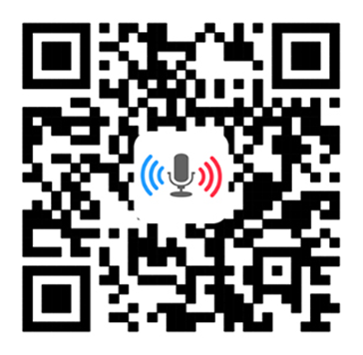












运用大数据，精彩你生活
微信公众号推荐
免费大数据APP推荐
刘鹏看未来
云创大数据
我的PM2.5
同声译
智能硬件大数据免费托管平台
环境大数据开放平台

Slide 73

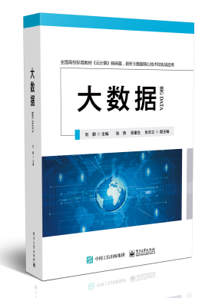


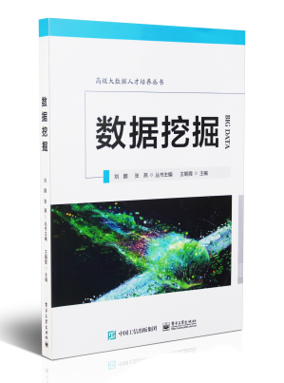



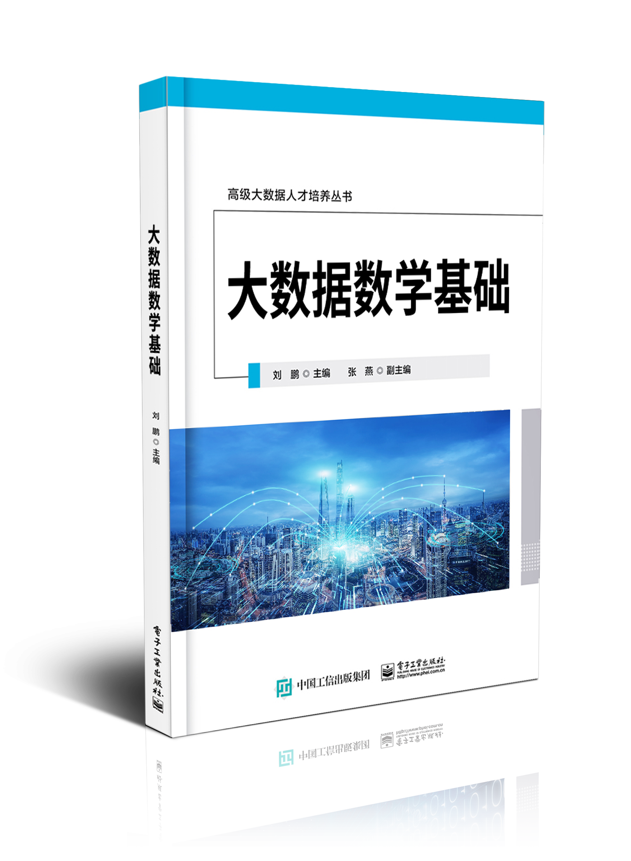


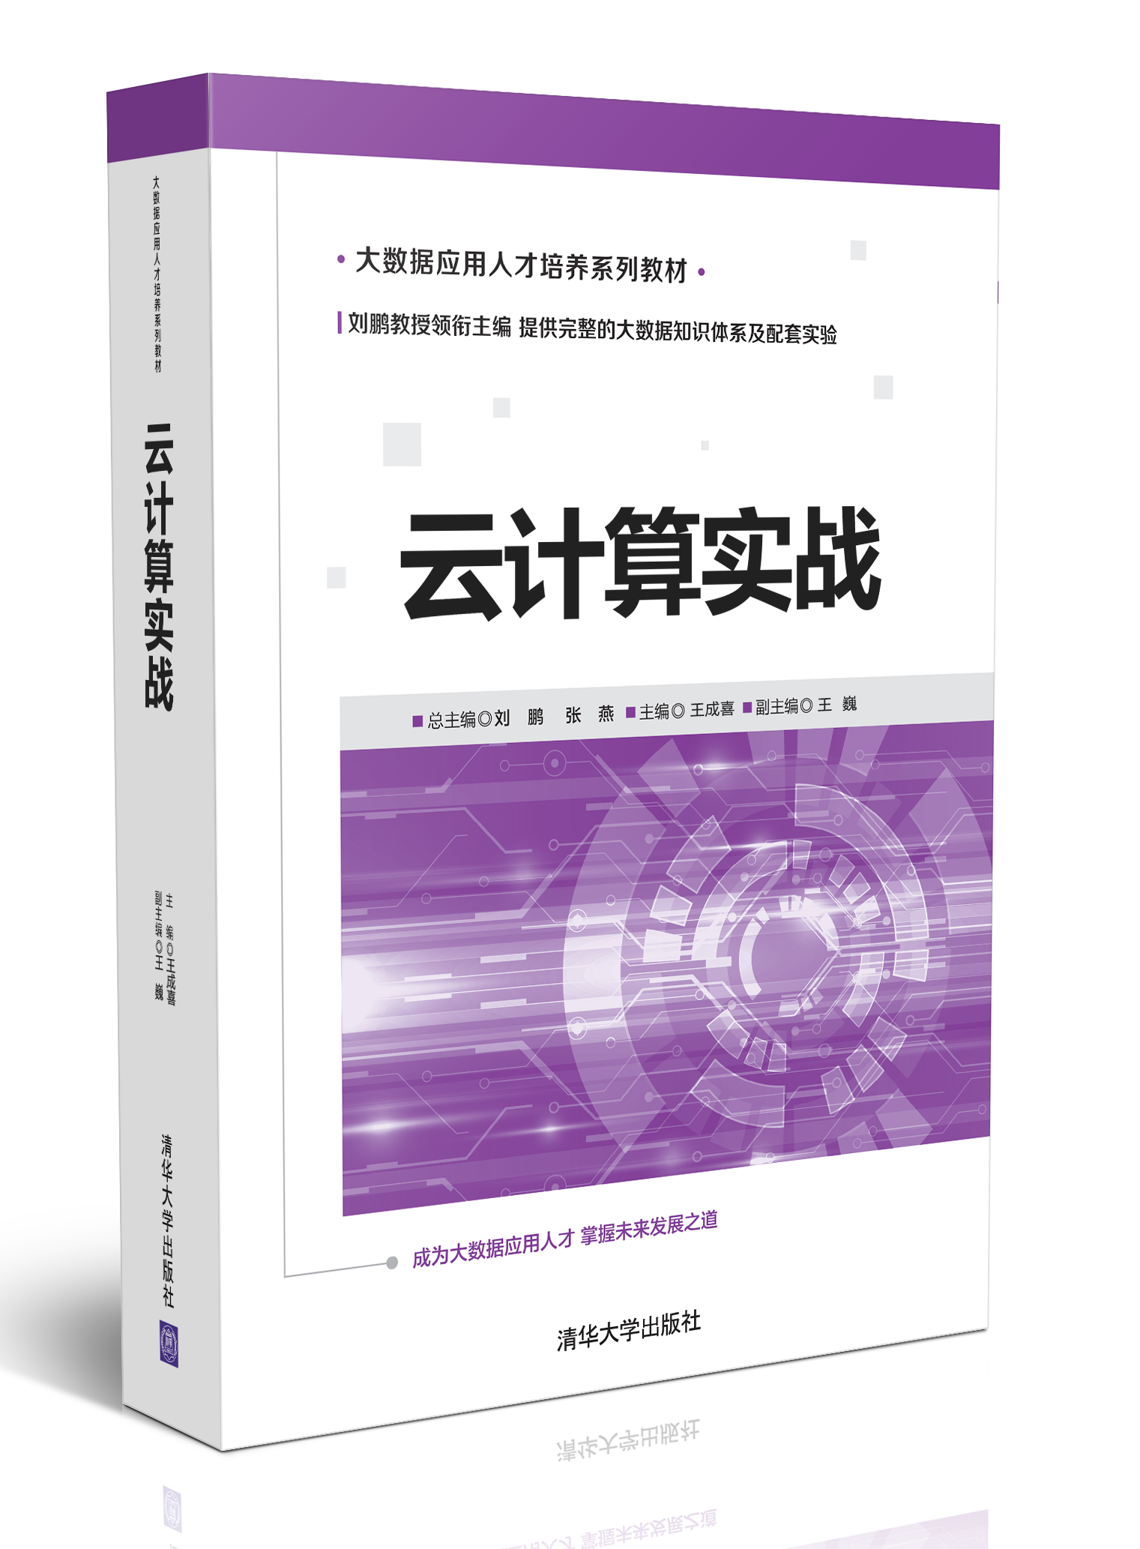





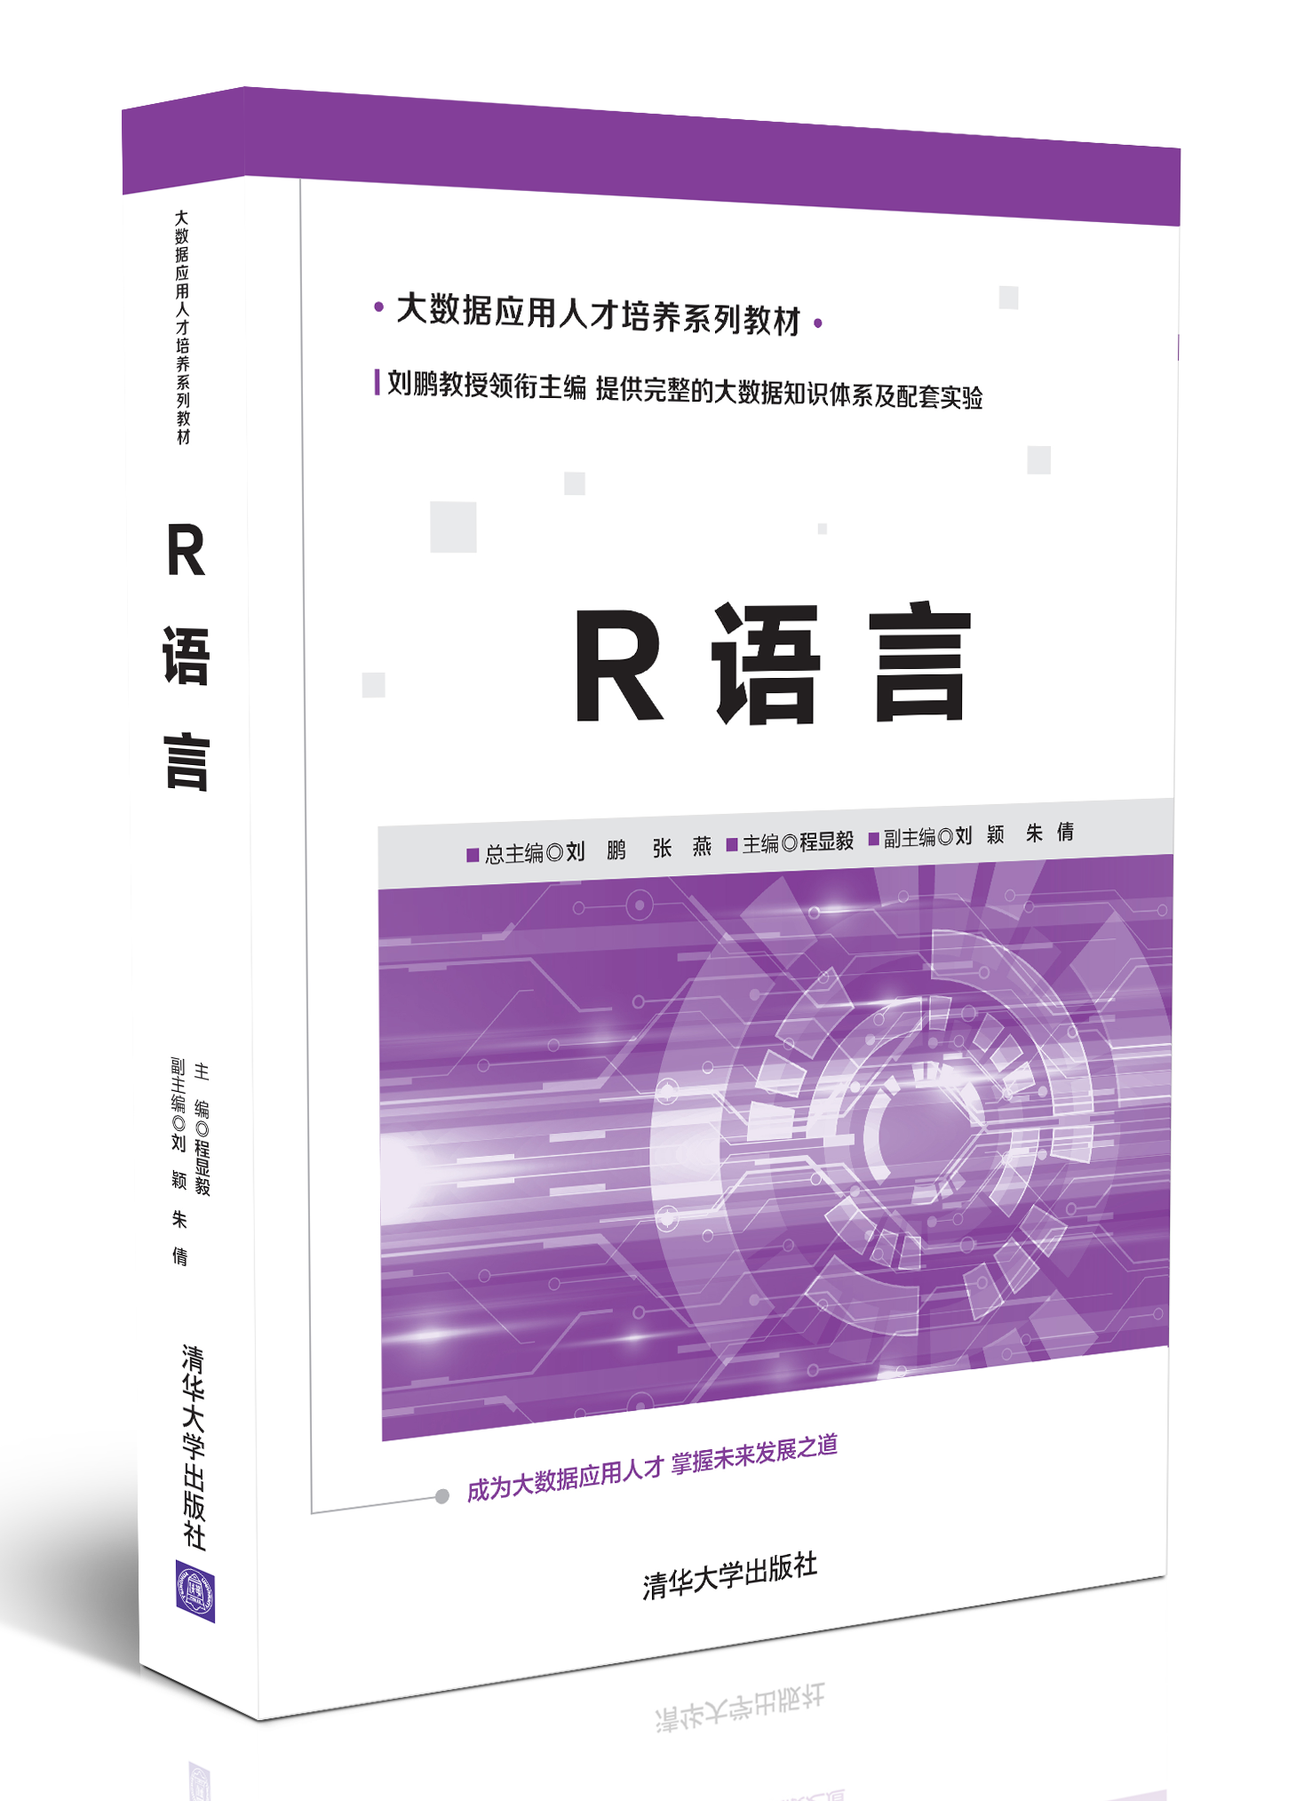





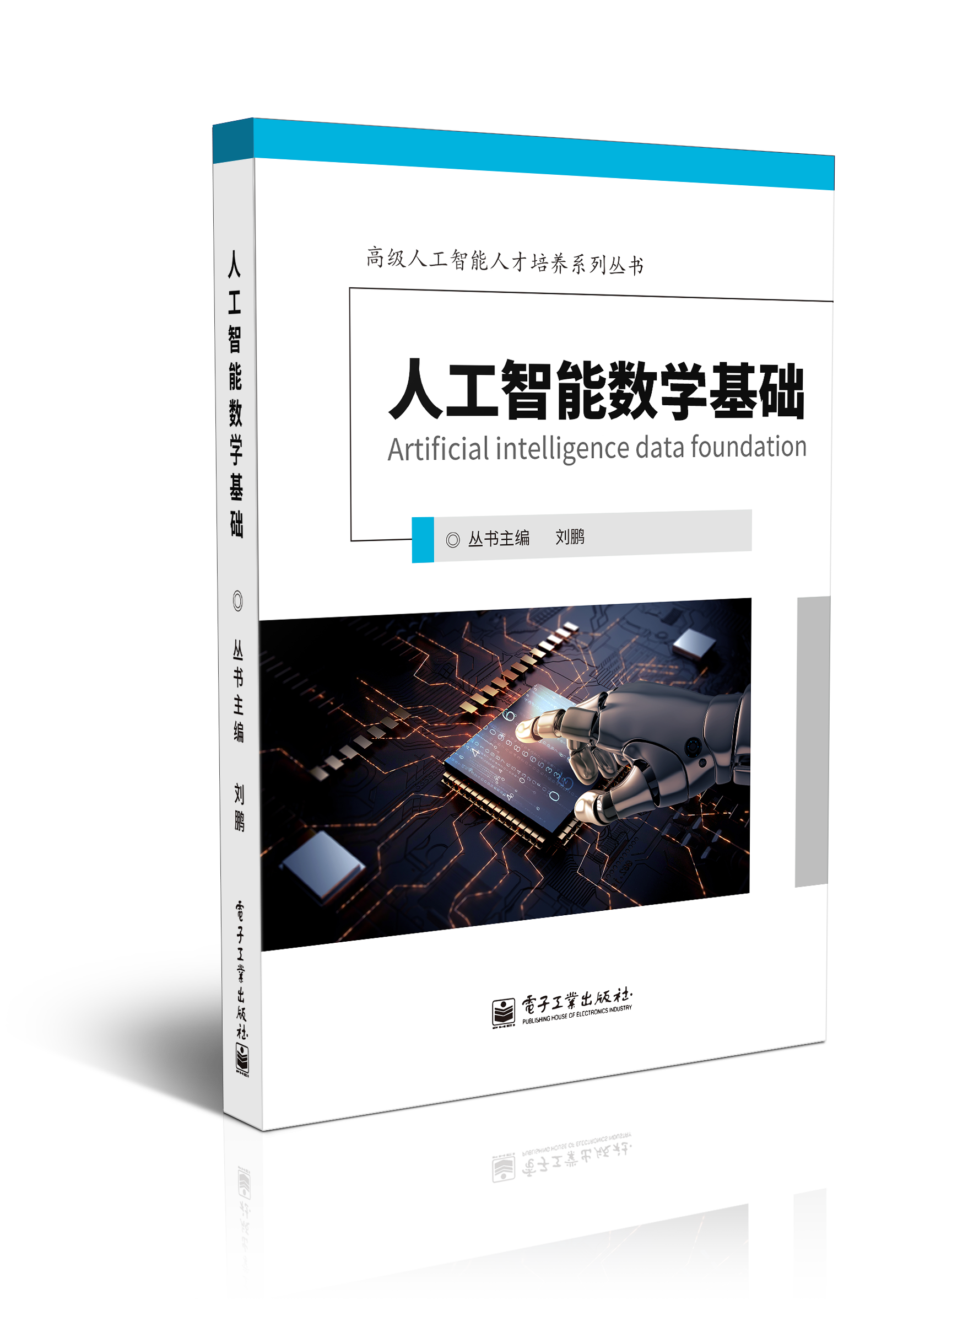

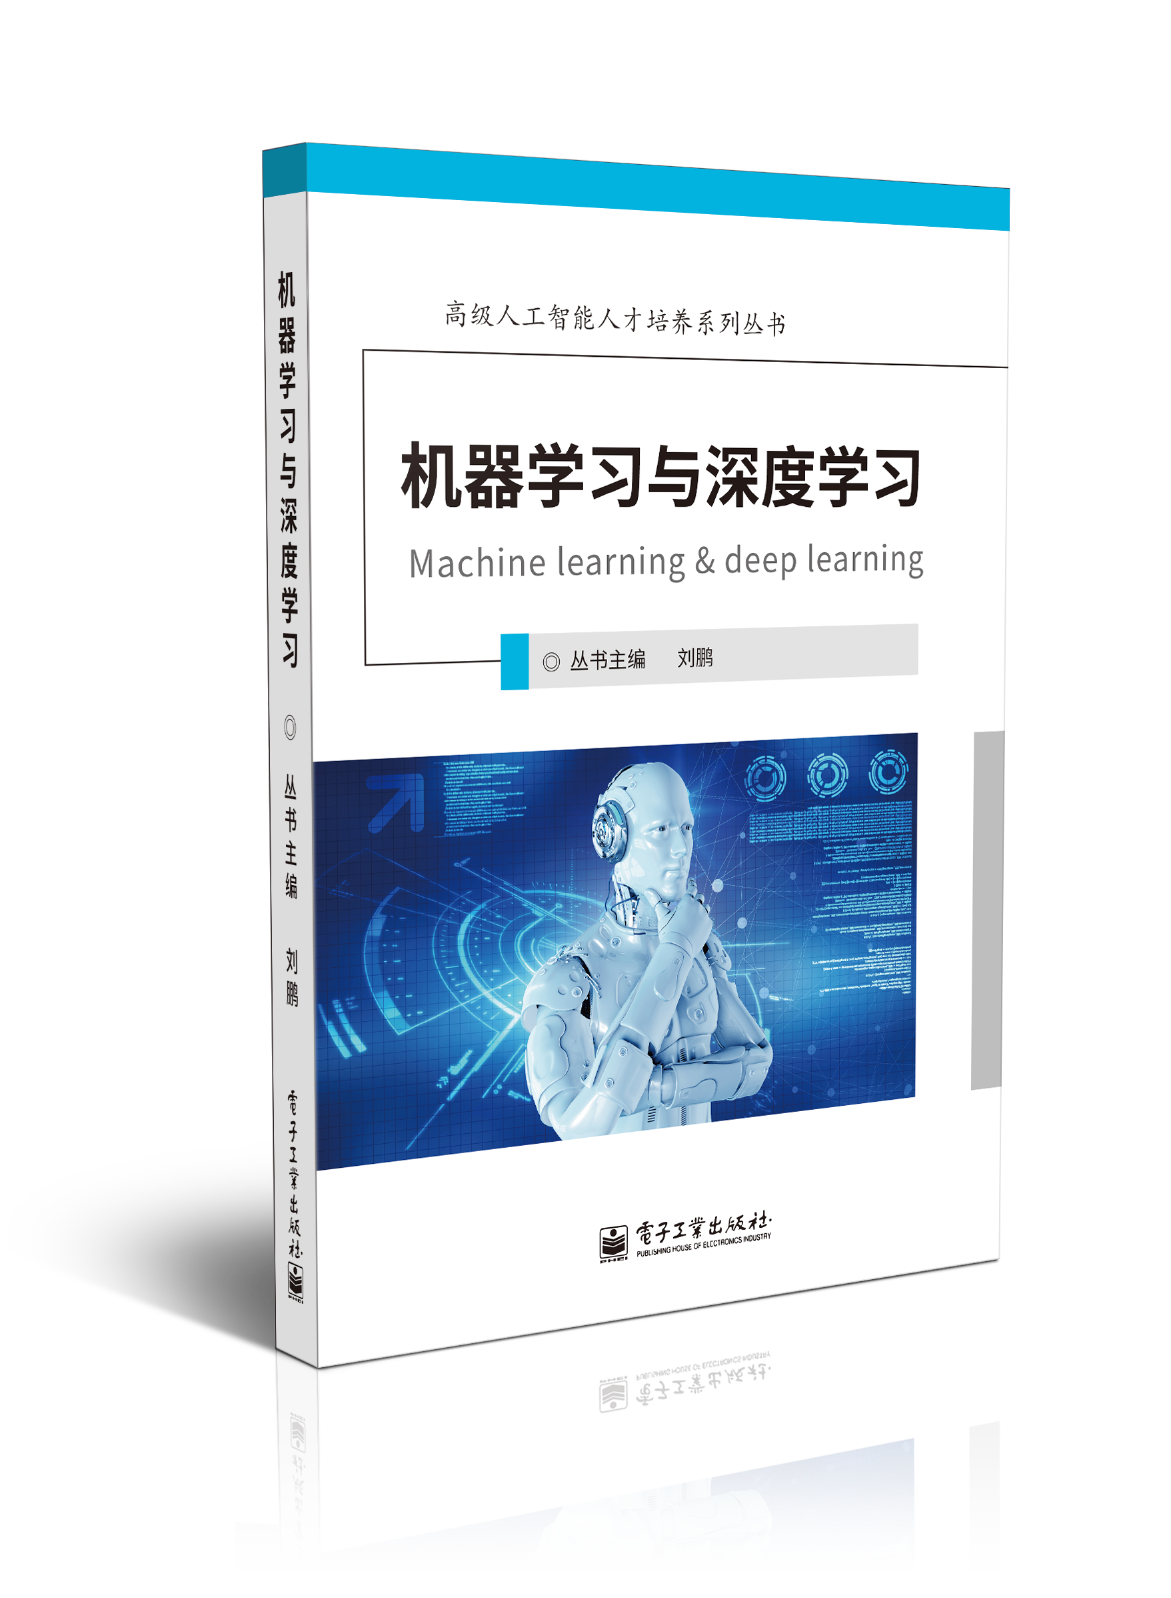




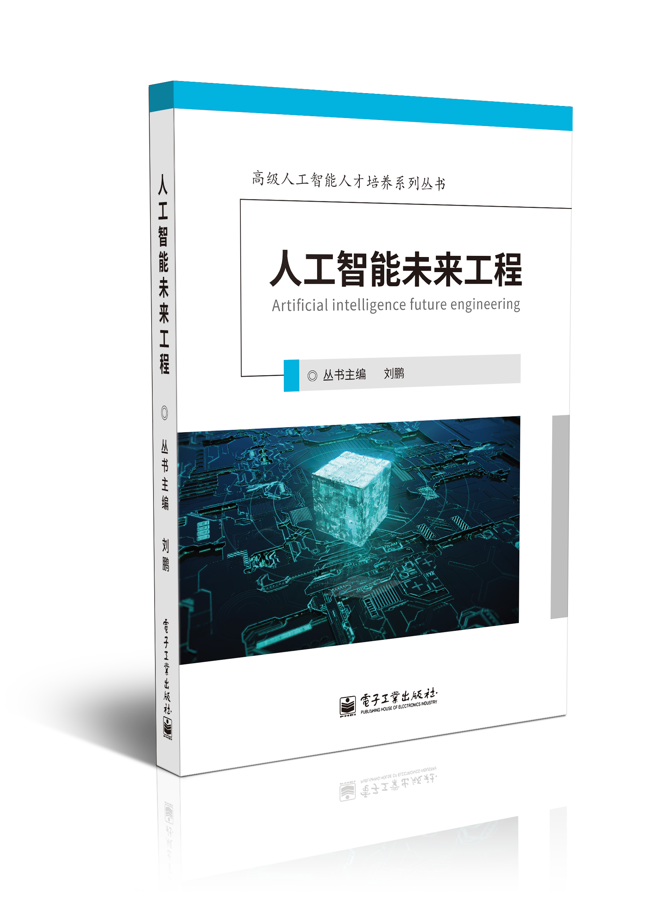
完善的课程体系：大数据方向、人工智能方向。
面向理论与实践，分为本科院校、专科院校、高职院校。

Slide 74

感谢聆听

